Slide 1
Chapter 3 신경망을 이용한 분류

Slide 2
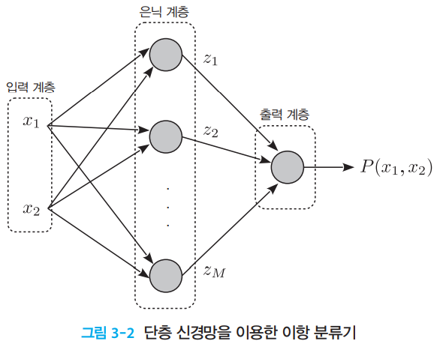
단층 신경망의 구조
단층 신경망을 이용한 이항 분류기
입력 계층 (input layer)
은닉 계층 (hidden layer)
출력 계층 (output layer)
활성화 함수(activation function)

Slide 3


단층 신경망의 구조
M개의 노드를 가진 은닉 계층의 각 출력
마지막 출력 계층
$$\left\{\begin{aligned}z_{1}=h(w_{11}x_{1}+w_{21}x_{2}+b_{1}) \\ z_{2}=h(w_{12}x_{1}+w_{22}x_{2}+b_{2}) \\ ⋮ \\ z_{M}=h(w_{1M}x_{1}+w_{2M}x_{2}+b_{M})\end{aligned}\right.$$
$$z=σ(w_{1}z_{1}+w_{2}z_{2}+⋯+w_{M}z_{M}+b)$$

Slide 4
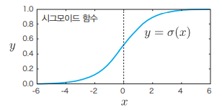
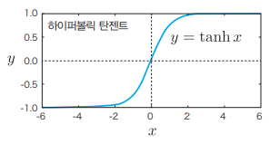
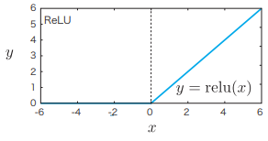

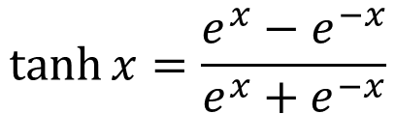
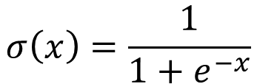
활성화 함수 (Activation Function)
시그모이드(Sigmoid)
하이퍼볼릭 탄젠트(Hyperbolic Tangent)
정규화 선형 함수(ReLU, Rectified Linear Unit)
$$σ\left(x\right)=\frac{1}{1+e^{−x}}$$
$$\tanh{x=\frac{e^{x}−e^{−x}}{e^{x}+e^{−x}}}$$
$$relu\left(x\right)=max⁡(0, x)$$

Slide 5
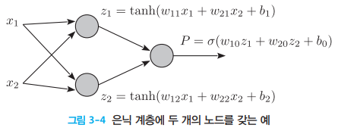
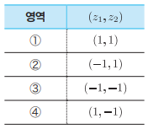
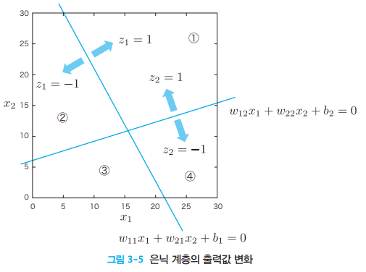

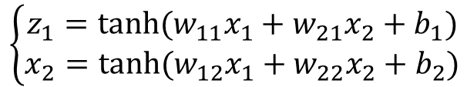
은닉 계층의 역할
은닉 계층에 두 개의 노드를 갖는 경우
$$\left\{\begin{aligned}z_{1}=tanh⁡(w_{11}x_{1}+w_{21}x_{2}+b_{1}) \\ x_{2}=tanh⁡(w_{12}x_{1}+w_{22}x_{2}+b_{2})\end{aligned}\right.$$
$$P=σ(w_{10}z_{1}+w_{20}z_{2}+b_{0})$$

Slide 6
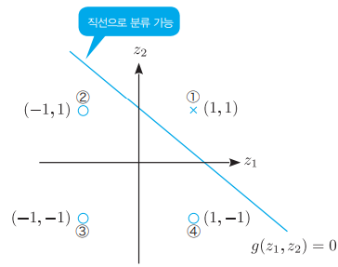
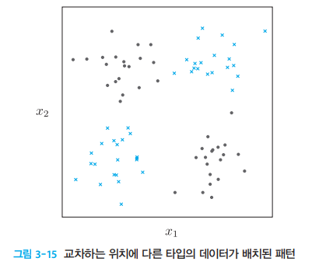
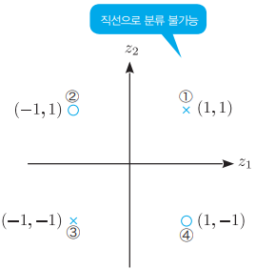
다층 신경망으로의 확장
교차하는 위치에 다른 타입이 있다면?

Slide 7
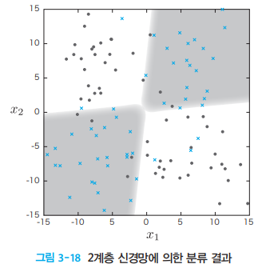
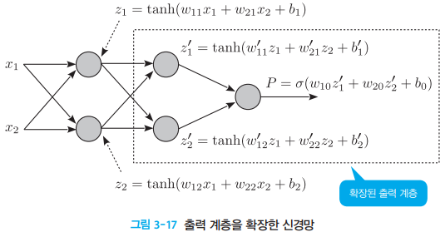
다층 신경망으로의 확장
계층을 확장한 신경망

Slide 8
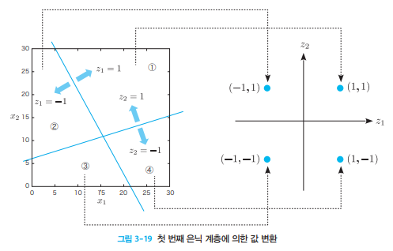
다층 신경망으로의 확장
특징 변수에 기반한 분류 로직
은닉 계층을 추가하는 이유를 논리 회로 관점에서 파악해보자

Slide 9
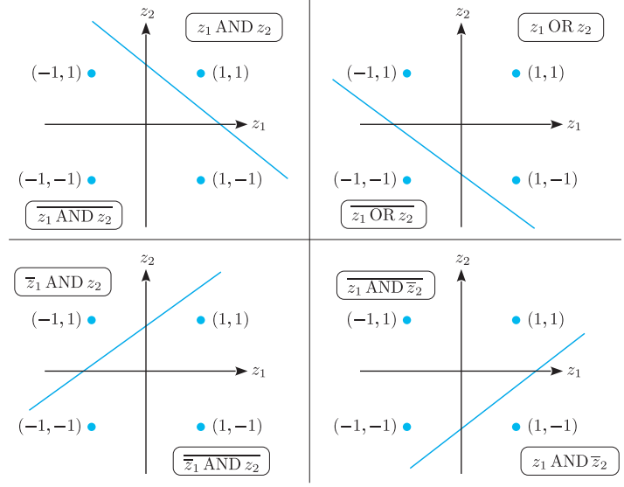

다층 신경망으로의 확장
($z_{1},z_{2}$) 평면의 분류와 논리 연산 간 대응 관계

Slide 10
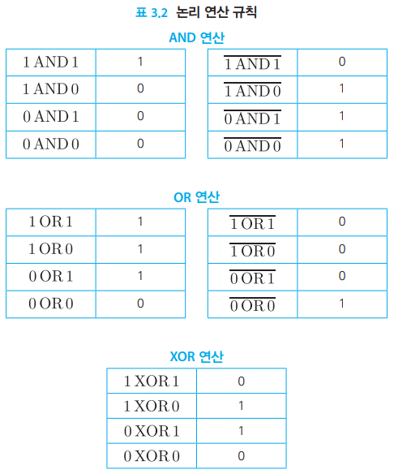
다층 신경망으로의 확장
XOR 문제
이전의 직선으로 분류할 수 없었던 XOR
은닉 계층을 추가한다면?

Slide 11
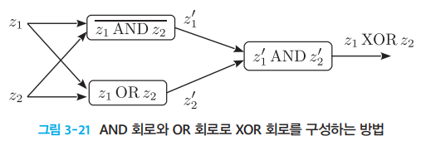
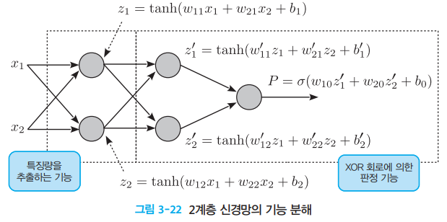
다층 신경망으로의 확장
AND와 OR로 XOR회로 구현
다층 신경망의 본질 = 특징량 추출 + 특징량에 기반한 분류

Slide 12
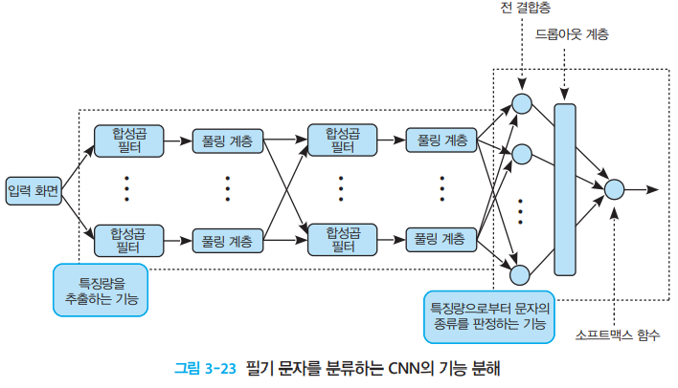
다층 신경망으로의 확장
다층 신경망의 본질은 Convolution과 Pooling에서도 마찬가지

